Slide 1
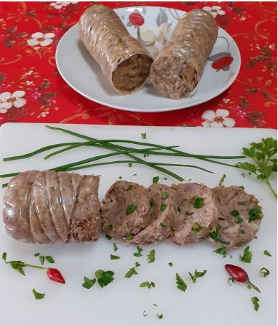

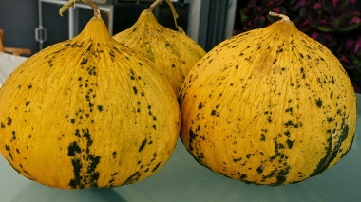
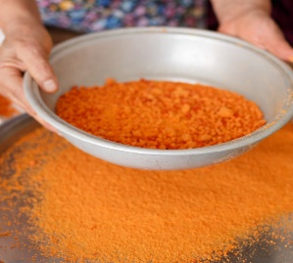





SAVE THE DATE
«ΕΠΙΣΚΕΨΗ ΑΝΤΑΛΛΑΓΗΣ ΚΑΛΩΝ ΠΡΑΚΤΙΚΩΝ»
ΚΕΝΤΡΙΚΟΣ & ΝΟΤΙΟΣ ΕΒΡΟΣ
15-17/05/2025
Κάνε την αίτησή σου εδώ

